Slide 2
Notes:
Was ist Immerse?
In Zusammenarbeit mit Patricia Urquiola entwickelt ist Immerse eine Produktlinie mit einer Vielzahl an Plattenformen, Größen und unterschiedlichen Arbeitshöhen.

Slide 4
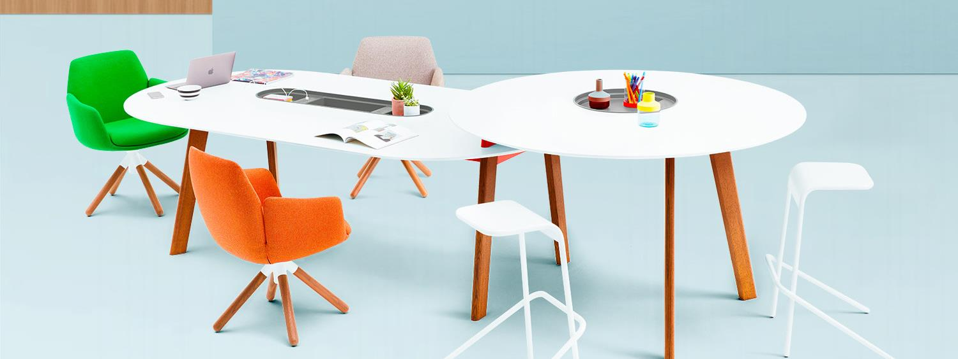
Notes:
Warum Immerse?
Mitarbeiter erwarten Vielfalt und Wahl der Möglichkeiten um erfolgreich arbeiten zu können.
Da die Raumgestaltung zunehmende Flexibilität fordert erkennen Unternehmen den zunehmenden Bedarf anpassbare Arbeitsplätze bereitzustellen, die die vielfältige und dynamische Arbeitsweise der Mitarbeiter unterstützen.
Mitarbeiter erwarten sinnvolle Arbeitsplätze die Ihre Arbeit zielgerichtet unterstützen.
Komfortable Räume, die sich "wie zuhause" anfühlen begeistern Mitarbeiter zur Arbeit zu kommen und helfen "Young talents" zu binden.
Arbeistumgebungen die ganzheitlich physische, kognitive und emotionale Bedürfnisse abdecken unterstützen das Wohlbefinden am Arbeitsplatz.
Postive Stimmungen tragen permanent zu einer besseren Leistung bei.
Eine Arbeitsumgebung, die das Wohlbefinden seiner Nutzer unterstützt muss mehr leisten als physische Gesundheit am Arbeitsplatz in dem es die physischen, kognitiven und emotionalen Bedürfnisse übererfüllt.

Slide 5
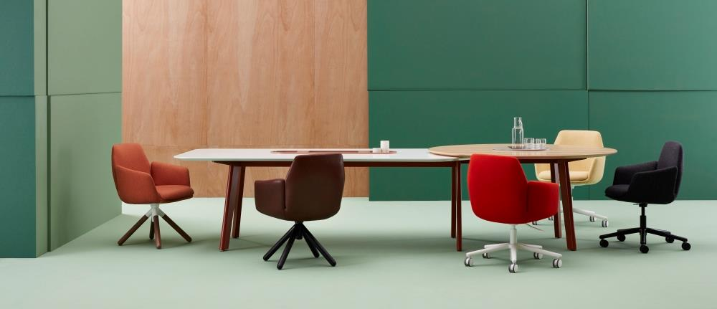
Notes:
Immerse hilft mit einer Vielzahl an Arbeitsumgebungen die kreative und innovative Zusammenarbeit im Unternehmen zu fördern.
Da Arbeitsumgebungen der permamenten Veränderung in der Zusammenarbeit unterliegen, hilft Immerse dabei durch seine innovative Gestaltung.
Jede Immerse Arbeitsebene bildet dabei einen Dreh- und Angelpunkt, um die positive Energie zu entfalten

Slide 6
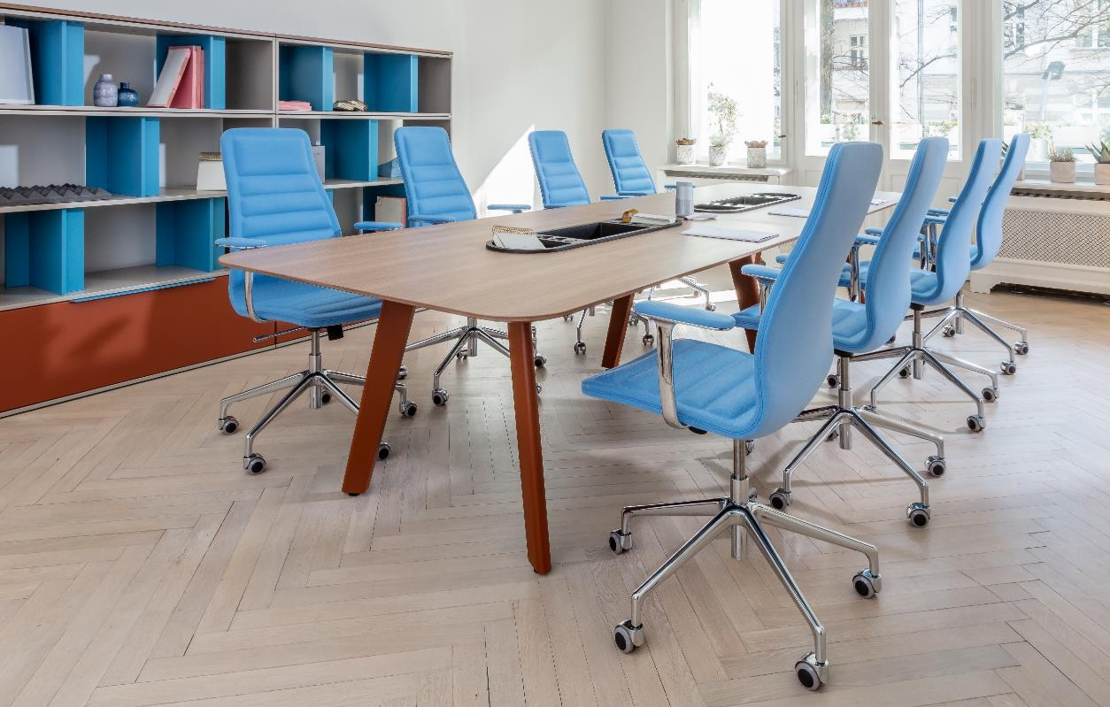
Notes:
Immerse fördert die Gestaltung von sinnstiftenden und sinnvollen Arbeitsumgebungen, damit sich die Mitarbeiter bei der Arbeit wohl fühlen.
Immerse hilft dabei die richtige Balance zu finden zwischen funktionalen und ansprechenden Räumen und dabei ein Gefühl der Wärme und des Komforts am Arbeitsplatz zu vermitteln.
Dabei unterstützt Immerse, daß Teams gerne zusammenkommen um sich zu vernetzen und miteinander gemeinschaftlich in einer vertrauten Arbeitsumgebungzu arbeiten .
Immerse ermöglicht zwischenmenschliche Interaktion und spontane Veränderung vom Besprechungs-, Projektraum hin zum Studio

Slide 7
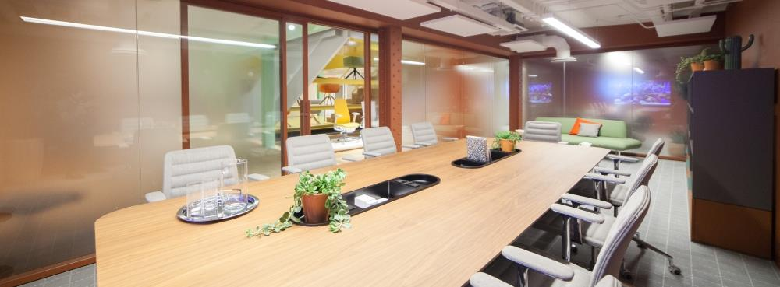
Notes:
Immerse fördert die Gestaltung von sinnstiftenden und sinnvollen Arbeitsumgebungen, damit sich die Mitarbeiter bei der Arbeit wohl fühlen.
Immerse hilft dabei die richtige Balance zu finden zwischen funktionalen und ansprechenden Räumen und dabei ein Gefühl der Wärme und des Komforts am Arbeitsplatz zu vermitteln.
Dabei unterstützt Immerse, daß Teams gerne zusammenkommen um sich zu vernetzen und miteinander gemeinschaftlich in einer vertrauten Arbeitsumgebungzu arbeiten .
Immerse ermöglicht zwischenmenschliche Interaktion und spontane Veränderung vom Besprechungs-, Projektraum hin zum Studio

Slide 8
Notes:
Produktportfolio
Immerse Konferenztische sind in einer großen Anzahl an Oberflächen möglich. Dazu zählen HPL beschichtete oder furnierte Tischplatten sowie pulverbeschichtete Metalloberflächen
IMMERSE LEDGE ENTFÄLLT DERZEIT
Tischgestelle sind als lackiertes Massivholzgestell verfügbar.

Slide 9
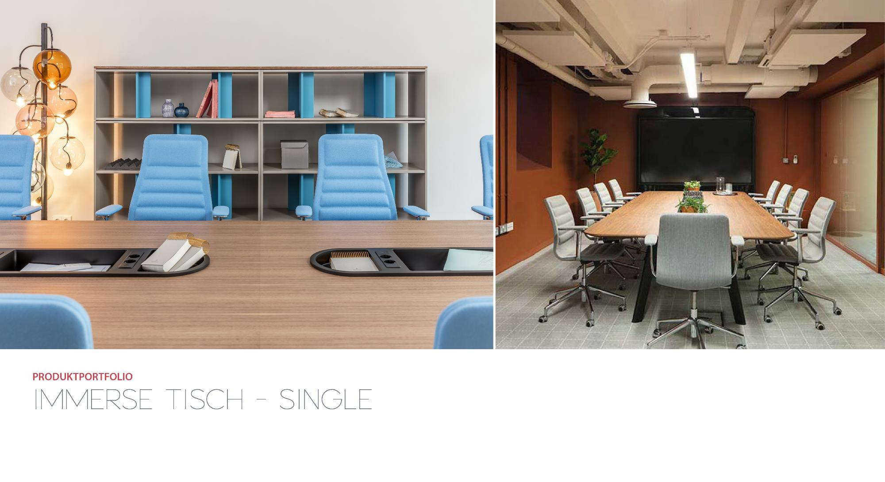
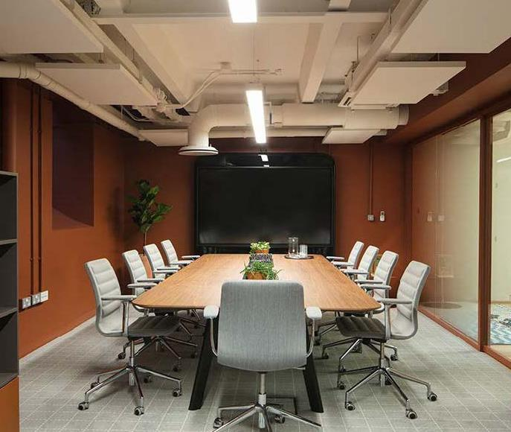
Notes:
"Single"
"Single" Tisch mit rechteckiger Tischform

Slide 10
Notes:
"Shift"
Durch zwei angrenzende und miteinander verbundene Arbeitsebenen, jeweils in unterschiedlicher Höhe wird die sitzende und stehende Zusammenarbeit unterstützt.

Slide 11
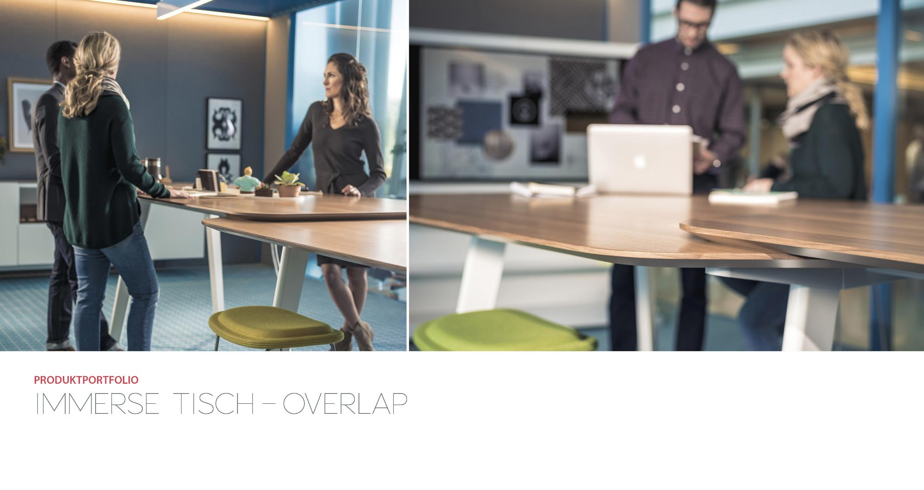
Notes:
"Overlap"
Gestaltet, um die Bewegung zu unterstützen egal ob sitzend oder stehend als einzigartige doppelte Arbeitshöhe

Slide 12
Notes:
"Planter" Einsatz
Bietet einen zentralen Ablageplatz für Arbeitsutensilien und ist optional mit Steckdoseneinsätzen möglich

Slide 13
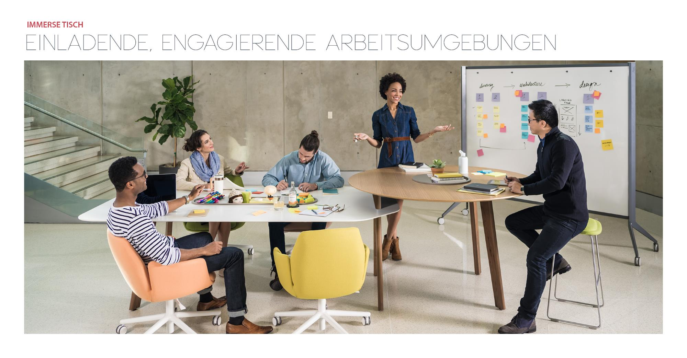
Notes:
Warum Immerse?
Immerse Tische gestalten Landschaften mit unterschiedlichen Oberflächen und bilden die zentrale Stelle, wenn es darum geht, die Zusammenarbeit oder unterschiedliche Arbeitsstile optimal zu unterstützen.
Das einladende Ambiente von Immerse zieht Mitarbeiter an, um spontane Besprechungen durchzuführen.

Slide 14
Notes:
Warum Immerse?
Immerse Tische gestalten Landschaften mit unterschiedlichen Oberflächen und bilden die zentrale Stelle, wenn es darum geht, die Zusammenarbeit oder unterschiedliche Arbeitsstile optimal zu unterstützen.
Das einladende Ambiente von Immerse zieht Mitarbeiter an, um spontane Besprechungen durchzuführen.

Slide 15
